Slide 1
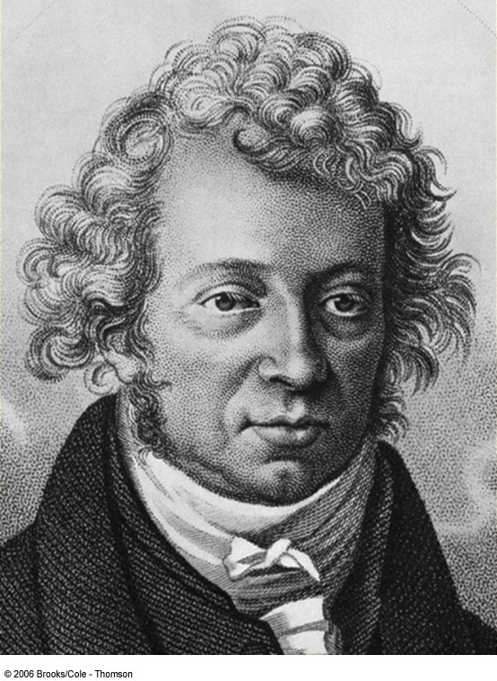
Ampère-ren legea (1820-1823)
André-Marie Ampère (1775-1836)
Elektromagnetismoaren sortzailea.
Korronte elektrikoen eta eremu magnetikoen arteko erlazioa ezarri zuen.
“C lerro itxian barrena kalkulatutako eremu magnetikoaren zirkulazioa, aipaturiko lerroak inguratzen duen intentsitatearen proportzionala da”

Slide 3
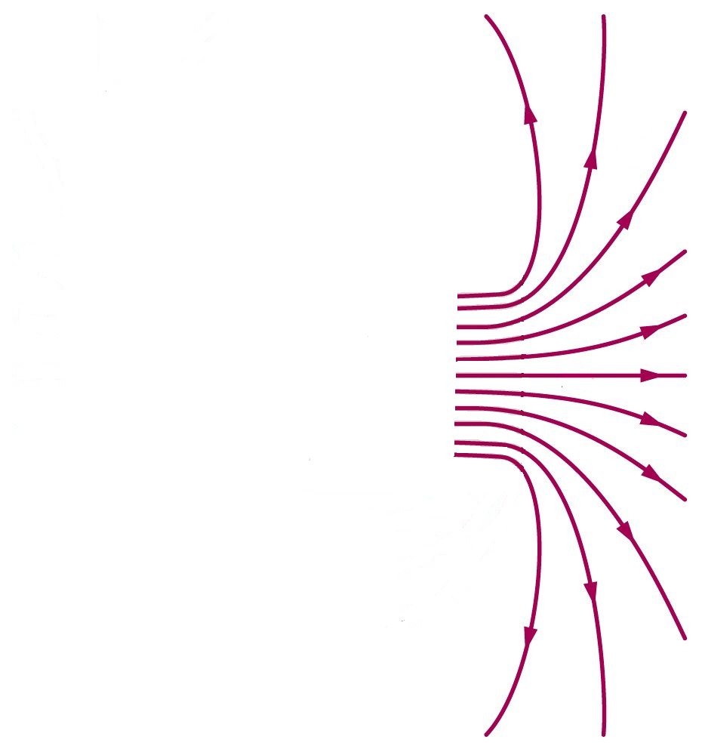
B
: eremu magnetikoa
C: edozein kurba itxi
dl
: C kurbaren luzerako elementu diferentziala
C
B
dl
B

Slide 5
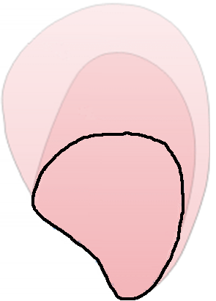
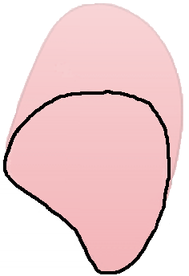
μ₀: hutsaren iragazkortasun magnetikoa
I_{inguratua}: C kurba itxiak “lotzen” duen intentsitatea da; hots, C kurba mugatzat duen edozein S gainazal zeharkatzen duen intentsitate netoa da.
S₁
S₂
C

Slide 6



Intentsitate netoa S gainazala zeharkatzen dituen intentsitate guztien batura aljebraikoa da. Bakoitzak eskuineko eskuaren arauak emandako zeinua izan behar du.
Lerro-integralaren noranzkoa derrigorrez aukeratu eta adierazi behar da.
Torloju arrunt bat lerro-integralaren noranzko berberean biratzen bada, bere aurrerapenaren noranzkoak S azalera zeharkatzen duen korronte positiboaren noranzkoa adierazten du
I>0
I<0
C
C
I<0
I>0

Slide 7
Adibideak:
I
C₁
C₃
C₂

Slide 8
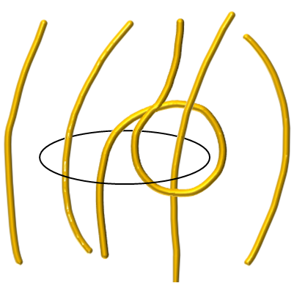
I₂
I₄
I₁
I₃
I₅
C

Slide 9
A.L.1.- Ampère-ren legea erabiliz kalkulatu I intentsitateko korrontea daroan eroale zuzen eta mugagabe batek sortzen duen indukzio magnetikoa P puntuan.
P
r
I

Slide 10
B.S.1.- Biot-Savart-en legea erabiliz kalkulatu I intentsitateko korrontea daroan eroale zuzen eta mugagabe batek sortzen duen indukzio magnetikoa P puntuan.
P
y
GOGORATU!
I
Emaitzak:

Slide 11
Korronte zuzen eta mugagabeak sortutako eremu magnetikoa
GOGORATU!
dB
P
y
O
dl
i
l
dl

Slide 12
GOGORATU!
B
P
y
O
dl
i
l
dl

Slide 13
GOGORATU!

Slide 14
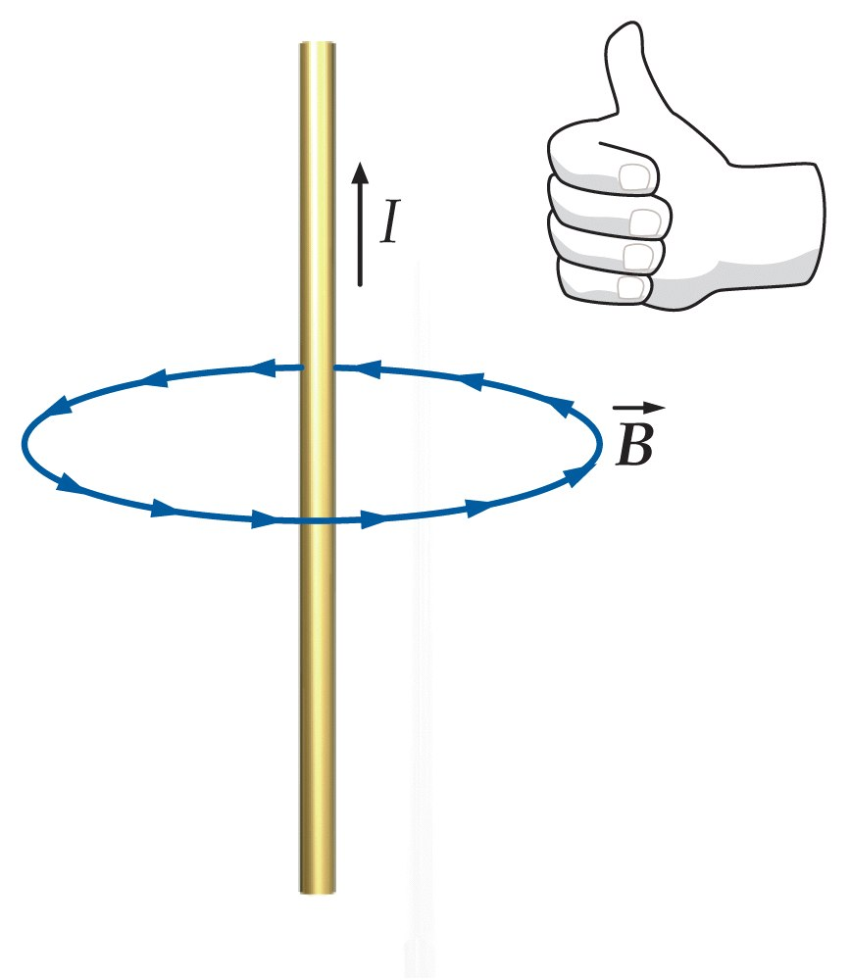
Eremu-lerroak hariarekiko plano perpendikularretan dauden zirkunferentziak dira, beraien zentroak harian bertan dituztelarik.
GOGORATU!
Sortutako eremuaren norantza ezagutzeko torloju arrunt baten funtzionamenduan oinarrituko gara:
Ι
Eremu magnetikoaren norantza:
“Korrontearen norantzan aurreratuko litzatekeen torloju arrunt baten biraketaren norantza”

Slide 15
GOGORATU!
Sortutako eremuaren norantza ezagutzeko eskuineko eskuaren araua erabiltzen da:
“Hatz lodiak korrontearen norantza markatzen du eta gainontzeko hatzek, eskua itxirik dagoela, eremu magnetikoaren norantza adierazten dute.”

Slide 16
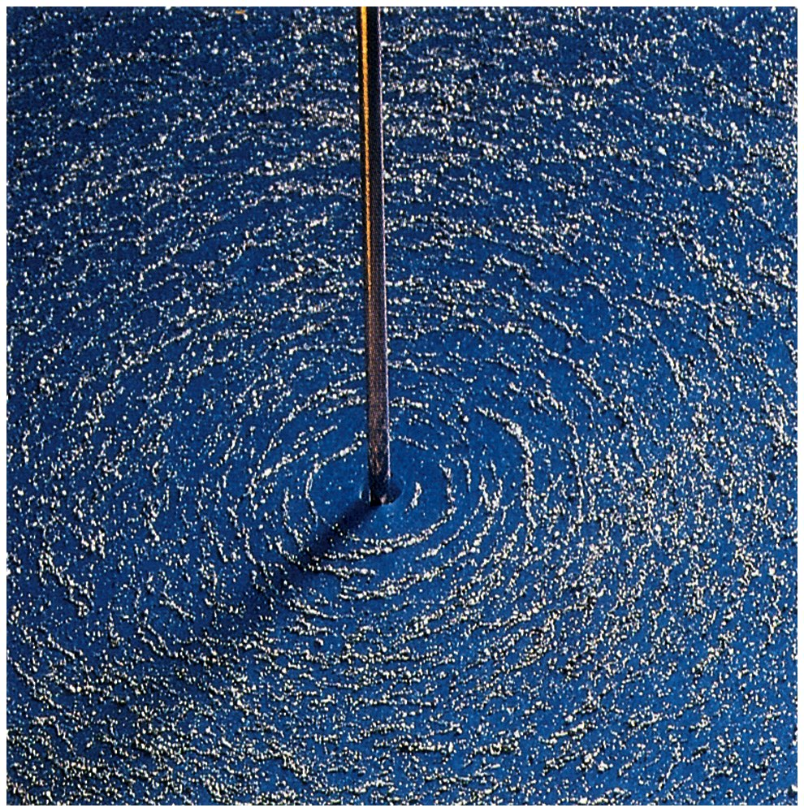
GOGORATU!

Slide 17

Ampère-ren legearen aplikazioak
Korronte zuzen eta mugagabeak sortutako eremu magnetikoa
c
dl
B
r
B
dl
I

Slide 18
Kasu orokorra
I_{inguratua}: C kurba itxiak “lotzen” duen intentsitatearen definizio zehatza idazteko korronte-dentsitatearen kontzeptua erabili behar dugu.
j
dS
dS
j
j
dS
j
dS
C
C
Non S delakoa C muga orientatua duen edozein gainazal orientatu den.

Slide 19
Ampèreren legearen adierazpen orokorra:
S gainazal orientatuaren muga C lerro itxia delarik.
“C lerro itxian barrena kalkulatutako eremu magnetikoaren zirkulazioa, aipaturiko lerroak lotzen duen intentsitatearen proportzionala da”

Slide 20
A.L.2- Kalkulatu I korrontea daroan R erradioko eroale zilindriko luze batek sortzen duen indukzio magnetikoa eroalearen barnean eta kanpoan. (Eroalearen sekzioan I intentsitatea uniformeki hedatua dagoela onartzen da.)

Slide 21
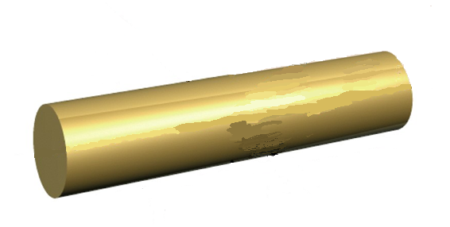
Sistemak duen simetria zilindrikoa kontuan harturik, indukzio-lerroak irudian agertzen direneko modukoak dira .
I
Ondorioz Ampèreren legea ren aplikazioa oso erreza da, C kurba ondo aukeratzen badugu.

Slide 22
P
C
dl
B
dS
j
I
r
R

Slide 23
P
dS
C
B
dl
j
r
I
R

Slide 24
Sistemak duen simetria zilindrikoa kontuan harturik, indukzio-lerroak irudian agertzen direneko modukoak dira .
I
Ondorioz Ampèreren legea ren aplikazioa oso erreza da, C kurba ondo aukeratzen badugu.

Slide 25
P
C
dl
B
I
r
R

Slide 26
P
C
B
dl
r
I
R

Slide 27
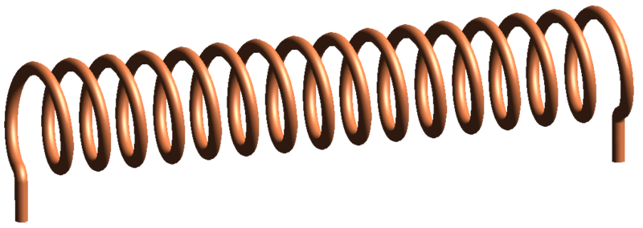
A.L.3.- Ampère-ren legea erabiliz aztertu kualitatibo eta kuantitatiboki solenoide batek sortzen duen eremu magnetikoa.

Slide 28
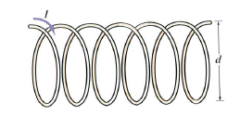
Ampère-ren legearen aplikazioak
Solenoide batek sortutako eremu magnetikoa
“Solenoidea espazioko eskualde batean eremu magnetiko uniformea sortzen duen elementu elektrikoa da”
Solenoide ideala uniformeki harilkatutako sekzio zirkularreko hari infinituki luzea da.
L
Solenoide baten ezaugarriak:
d: sekzioaren diametroa
L: luzera
N: espira kopurua
n: luzera unitateko espira kopurua n = N/L
I: haritik iragaten den korronte elektrikoaren intentsitatea

Slide 29
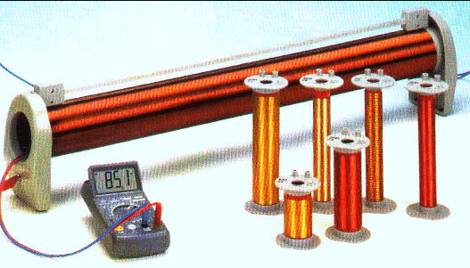
Errealitatean suposatuko dugu helizearen pausoa oso txikia dela (Haria estu estu harilkatuta dagoela), eta diametroa oso txikia dela luzerarekin alderatuz.

Slide 30
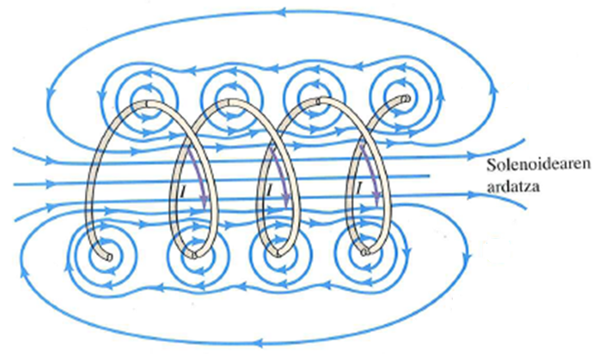
Solenoide batek sortutako eremu magnetikoaren azterketa kualitatiboa

Slide 31
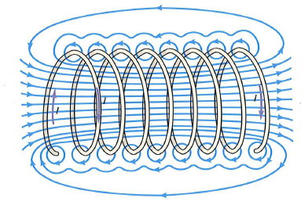
Solenoide batek sortutako eremu magnetikoaren azterketa kualitatiboa

Slide 32
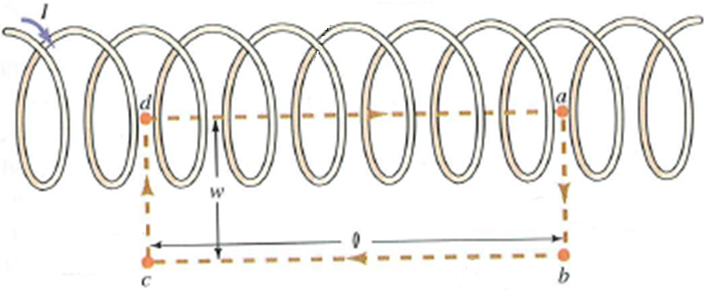
Solenoide batek sortutako eremu magnetikoaren azterketa kuantitatiboa

Slide 33
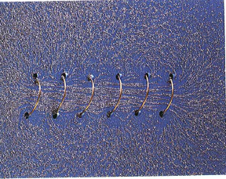
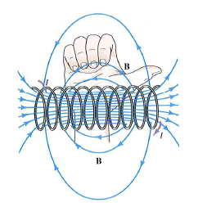
Oharra: Nahiz eta soleenoide ideal baterako deduzitu formula hau onar daiteke solenoide erreal baterako. (Batez ere solenoidearen ardatzaren hurbil dauden puntuetarako.

Slide 34
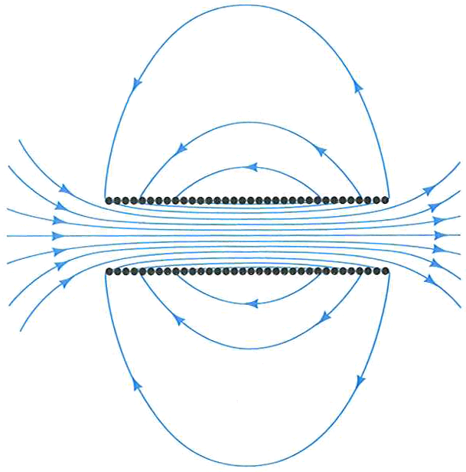
Luzera finituko solenoide baten eremu magnetikoaren lerroak.
B

Slide 35
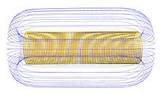
Luzera finituko solenoide baten eremu magnetikoaren lerroak.
B

Slide 36
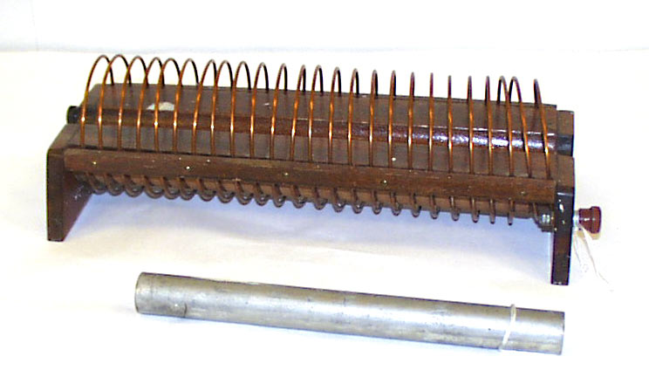

Slide 37
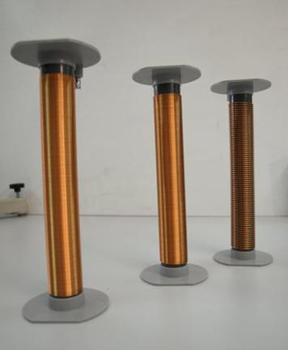
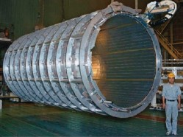

Slide 38

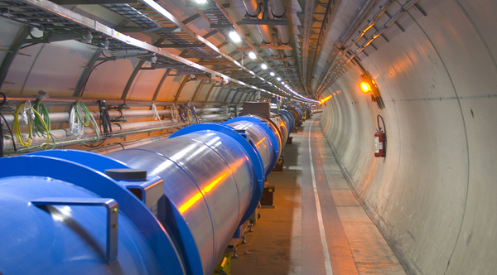
CERN edo Conseil Européen pour la Recherche Nucléaire (euskaraz: Ikerketa Nuklearretarako Europako Kontseilua) munduko partikulen fisika laborategi handiena da.
The Large Hadron Collider (LHC)
LHCa (Hadroi Talkagailu Handia) CERNean
kokatutako partikula-azeleragailu eta talkagailu bat da. Genevatik gertu dago, Frantzia eta Suitzaren arteko mugan.

Slide 39
A.L.4.- Ampère-ren legea erabiliz aztertu kualitatibo eta kuantitatiboki solenoide toroidal batek sortzen duen eremu magnetikoa.

Slide 40
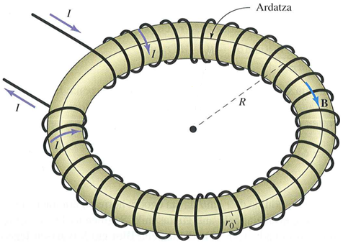
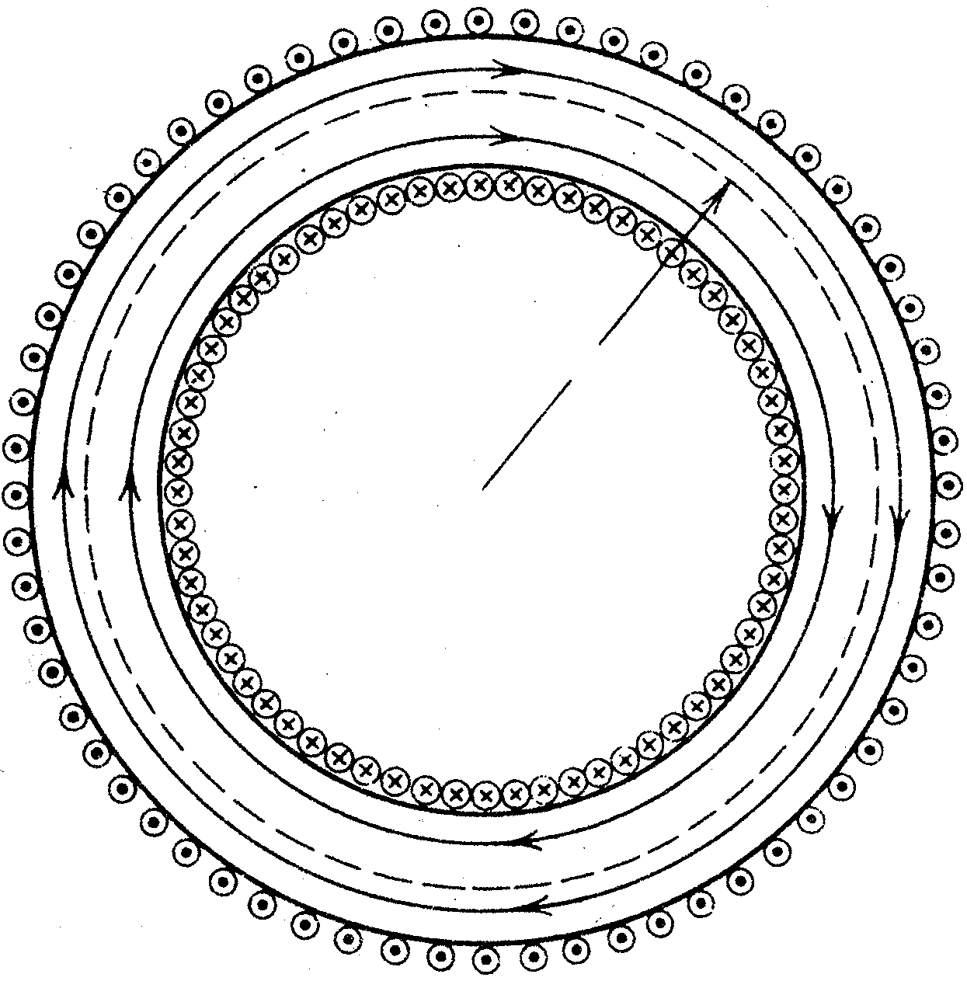
Solenoide toroidal batek sortutako eremu magnetikoa
Ampère-ren legearen aplikazioak
C₃
C₂
r
r
R
C₁
r

Slide 41
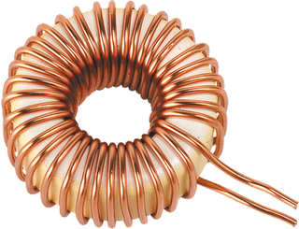
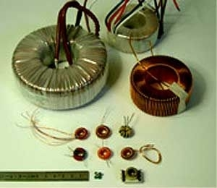
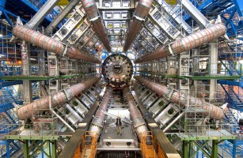

Slide 42
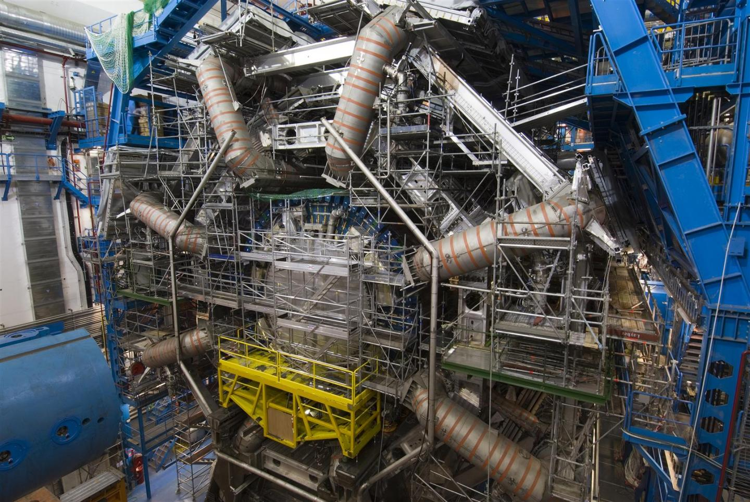

Slide 43
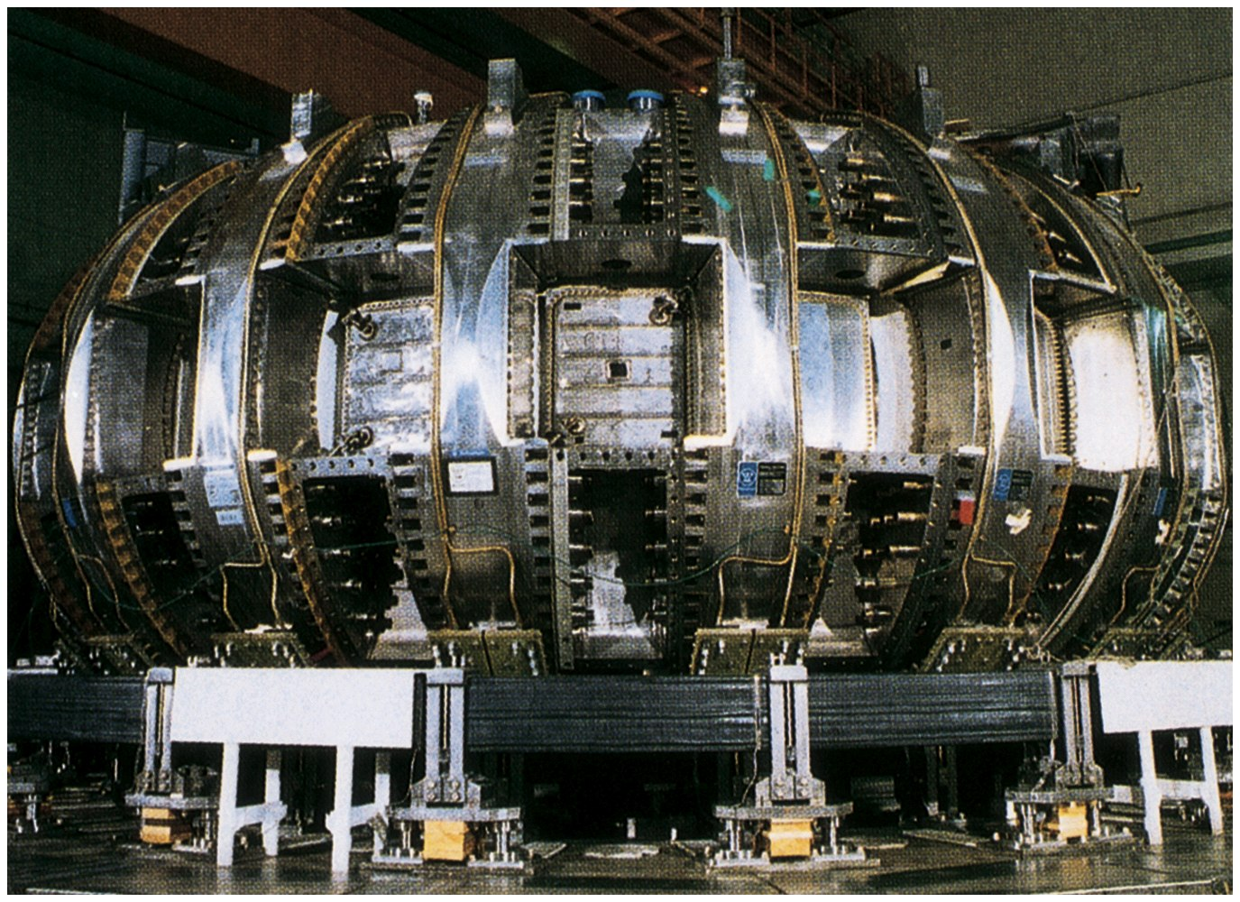
TOKAMAK
Hitza errusierazko akronimoa da: "тороидальная камера с магнитными катушками" - "toroidal'naia kamera s magnitnimi katushkami".
Euskeraz: kamara toroidala harilko magnetikoekin

Slide 44
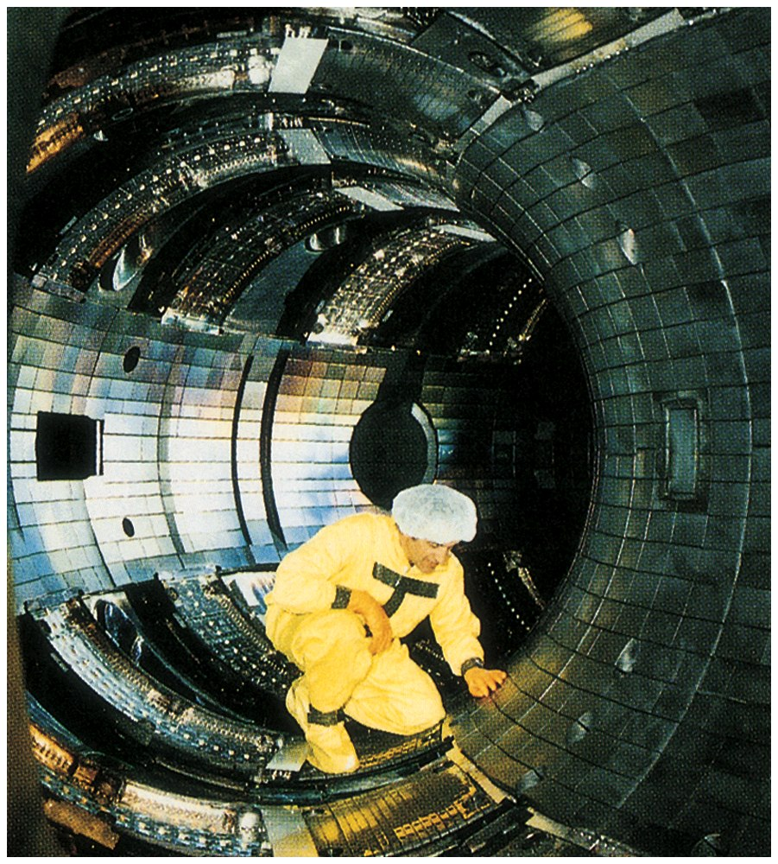
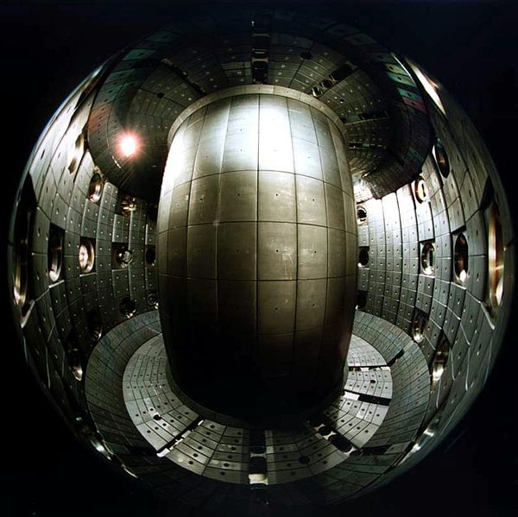
TOKAMAK

Slide 45
A.L.5.- Ampère-ren legea enuntziatu. Bere adierazpen analitikoa idatzi, agertzen diren ikurren esanahiak adieraziz.
Ondoko sistema emanik, komenigarria al da Ampère-ren legea erabiltzea P puntuan sortzen den eremu magnetikoa kalkulatzeko? Zergatik?

Slide 46
Ampère-ren legea (1820-1823)
André-Marie Ampère (1775-1836)
Elektromagnetismoaren sortzailea.
Korronte elektrikoen eta eremu magnetikoen arteko erlazioa ezarri zuen.
“C lerro itxian barrena kalkulatutako eremu magnetikoaren zirkulazioa, aipaturiko lerroak inguratzen duen intentsitatearen proportzionala da”

Slide 48
Ondoko sistema emanik, komenigarria al da Ampère-ren legea erabiltzea P puntuan sortzen den eremu magnetikoa kalkulatzeko? Zergatik?

